Slide 1


Ruteo de Algoritmo
“Simulated Annealing”
(Recocido Simulado)
Grupo 3: Javier Pujol T.
José Solís A.
Yeison Severino R.
Magíster en Ingeniería Informática
Valparaíso, 11 de Julio 2025

Slide 2
Índice
Recocido Simulado (Simulated Annealing).
Recocido Simulado – Parametrización y Definiciones.
Recocido Simulado – ¿Cómo funciona el algoritmo?.
Ruteo Algoritmo: Selección de Rutas.
Ruteo Algoritmo: Conclusión

Slide 3


1. Recocido Simulado (Simulated Annealing).
El documento trata sobre el algoritmo de Recocido Simulado (Simulated Annealing, SA) como técnica de optimización estocástica aplicada a un problema de selección de rutas.
En palabras simples, nos muestra la técnica para encontrar buenas soluciones en problemas difíciles con muchas opciones. Se usa cuando no hay una solución clara y es fácil quedar atrapado en respuestas engañosas. Al principio permite probar opciones malas para explorar mejor, y así acercarnos a una solución realmente buena.
Está inspirado en el proceso físico que se usa en metalurgia para mejorar la calidad de un metal, donde:
Primero, se calienta el metal hasta que sus partículas se mueven libremente. Luego, se enfría lentamente. Lo que permite que los átomos se reorganicen, reduzcan defectos y generen una estructura más estable.
Si se enfría muy rápido, se "congela" en una mala forma. Pero si se tiene paciencia, se obtiene una versión más fuerte y equilibrada del material.
Termodinámica | Algoritmo SA
Átomos | Variables de decisión (x)
Energía del sistema | Valor de la función objetivo
Temperatura | Parámetro que regula aceptación aleatoria
Estado estable | Solución óptima
¿Cómo se traduce esto a optimización?
El algoritmo de Recocido Simulado, hace algo similar al metal:
Empieza aceptando soluciones no tan buenas ("óptimos locales"), para tener libertad de explorar.
Luego, se vuelve más exigente, aceptando solo mejoras reales.
➡️ Aceptar soluciones peores al inicio permite escapar de trampas locales y buscar nuevas zonas con potencial.
Notes:
Muchos problemas complejos tienen múltiples soluciones posibles. Algunas son buenas, otras no tanto. El desafío es encontrar la mejor sin quedar atrapados en las que parecen buenas, pero no lo son ("óptimos locales").
¿Qué tipo de problemas resuelve?
El recocido simulado se aplica cuando no podemos resolver un problema de forma exacta o directa. Es ideal para:
Problemas combinatorios (planificación, ruteo)
Situaciones con muchas variables interdependientes
Búsqueda de soluciones "buenas" dentro de un universo enorme
Ejemplos:
Mejor ruta para visitar ciudades (TSP)
Asignación de turnos de trabajo
Combinación de productos que maximiza ganancia con restricciones
👉 En estos problemas, aceptar una mala solución puede abrir el camino a una mejor más adelante.

Slide 4
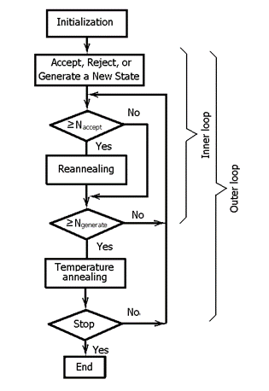
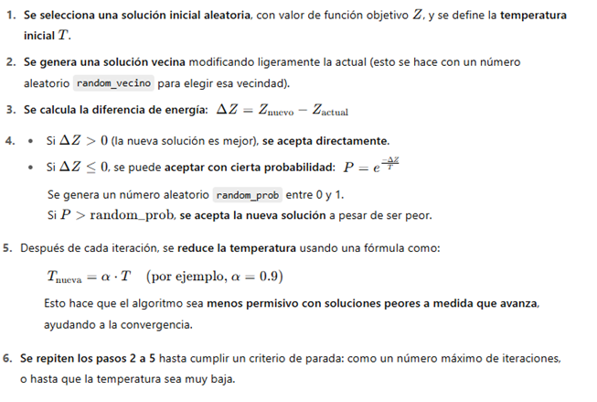
2. Recocido Simulado – ¿Cómo funciona el algoritmo?
Si Δz es grande (la nueva solución es mucho peor), la probabilidad será muy baja.
Si Δz es pequeña (la nueva solución no es mucho peor), la probabilidad será más alta.
Si la temperatura T es alta, se tiende a aceptar más fácilmente soluciones malas.
A medida que T baja, se vuelve más exigente y se aceptan menos soluciones malas.

Slide 5
3. Recocido Simulado – Parametrización y Definiciones.
La formulación del Algoritmo tiene como base lo siguiente:
Componente | Definición | Rol en el Algoritmo | Ejemplo
Z (Función Objetivo) | Fórmula que se desea maximizar o minimizar. | Mide qué tan buena es una solución. | Z = 18x1 + 25x2 + 11x3 + 14x4
x (Solución) | Representación de una propuesta concreta al problema. | Punto actual de evaluación. | x = (1, 0, 0, 1)
x* (Mejor solución) | Mejor solución encontrada hasta ese momento. | Se actualiza si se encuentra una solución mejor. | x* = (1, 0, 0, 1) con Z* = 32
Vecinos | Soluciones similares obtenidas al cambiar una variable. | Generan opciones locales para explorar. | (0, 0, 0, 1), (1, 0, 1, 1), etc.
Δz (Cambio en Z) | Diferencia entre el valor Z del vecino y el de la solución actual. | Determina si la nueva solución es mejor o peor. | Δz = Z_vecino - Z_actual (anterior) = 14 - 32 = -18
q (Temperatura) | Parámetro que regula qué tan permisivo es el algoritmo. | Alta q: más exploración. Baja q: más precisión. | q = 10
r (Número Aleatorio) | Valor entre 0 y 1 generado al azar. | Se usa para aceptar o rechazar soluciones peores con probabilidad. | r = 0.09
P = e^(Δz/q) (Probabilidad) | Fórmula que da la probabilidad de aceptar una solución peor. | Si r < P, se acepta la solución aunque empeore. | P = e^(-18/10) ≈ 0.165
Notes:
Muchos problemas complejos tienen múltiples soluciones posibles. Algunas son buenas, otras no tanto. El desafío es encontrar la mejor sin quedar atrapados en las que parecen buenas, pero no lo son ("óptimos locales").
¿Qué tipo de problemas resuelve?
El recocido simulado se aplica cuando no podemos resolver un problema de forma exacta o directa. Es ideal para:
Problemas combinatorios (planificación, ruteo)
Situaciones con muchas variables interdependientes
Búsqueda de soluciones "buenas" dentro de un universo enorme
Ejemplos:
Mejor ruta para visitar ciudades (TSP)
Asignación de turnos de trabajo
Combinación de productos que maximiza ganancia con restricciones
👉 En estos problemas, aceptar una mala solución puede abrir el camino a una mejor más adelante.
Una temperatura mal configurada (por ejemplo, demasiado baja desde el inicio) puede hacer que el algoritmo se comporte como greedy: sólo acepta mejoras y queda atrapado.
¿Qué es una solución? ¿Y qué son los vecinos?
Una solución es una propuesta para resolver el problema. Por ejemplo, si queremos seleccionar qué productos ofrecer, una solución puede ser un vector binario como (1, 0, 0, 1).
Un vecino es una variación pequeña de esa solución: se cambia una sola decisión. Por ejemplo, pasar de (1,0,0,1) a (0,0,0,1).
👉 En problemas como el TSP (viajante), un vecino sería cambiar el orden de dos ciudades, como A → B → C → D → A a A → C → B → D → A.

Slide 6
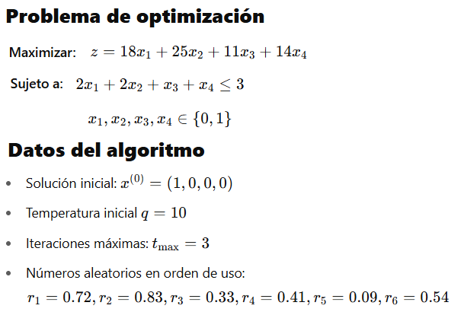
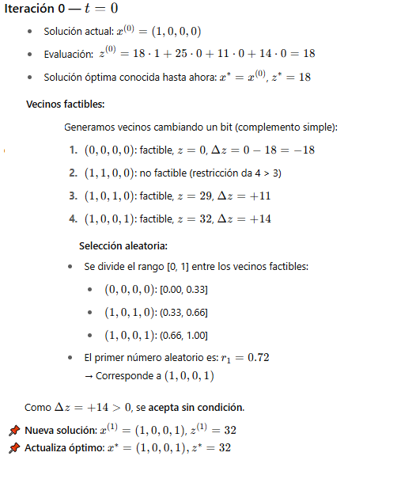
4. Ruteo Algoritmo: Selección de Rutas.
El objetivo es maximizar una función objetivo lineal sujeta a una restricción de capacidad y variables binarias.
Paso a paso del Recocido Simulado

Slide 7
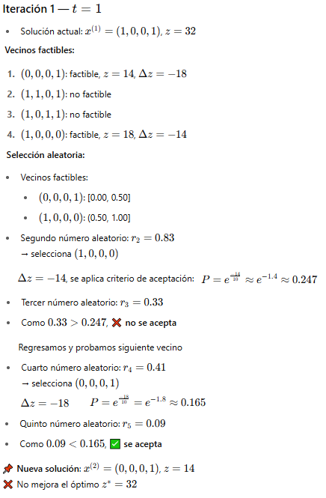
4. Ruteo Algoritmo: Selección de Rutas.
Paso a paso del Recocido Simulado
Nota:
El r debe actuar de manera aleatoria según los criterios de aceptación (P) y para la iteración.
En caso que ningún vecino presente solución, se recomienda bajar la temperatura y tomar un nuevo r, para repetir el paso. El enfriamiento podría considerar un 90%.

Slide 8
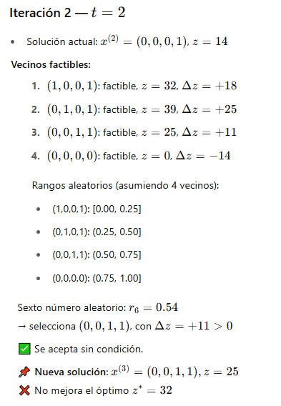
4. Ruteo Algoritmo: Selección de Rutas.
Paso a paso del Recocido Simulado
Nota:
El r debe actuar de manera aleatoria según los criterios de aceptación (P) y para la iteración.
En caso que ningún vecino presente solución, se recomienda bajar la temperatura y tomar un nuevo r, para repetir el paso. El enfriamiento podría considerar un 90%.

Slide 9
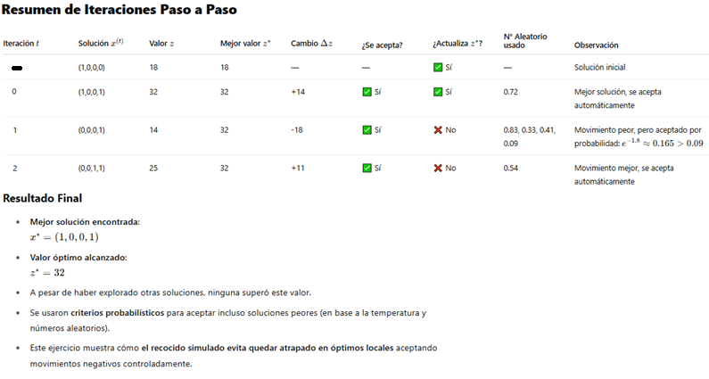
4. Ruteo Algoritmo: Selección de Rutas.

Slide 10
5. Ruteo Algoritmo: Conclusión
Respecto de nuestro PDF que nos tocó analizar podemos concluir 3 visiones:
Parte Teórica: Aprendimos que el recocido simulado no busca solo mejorar en cada paso, sino que acepta retrocesos para salir de soluciones atrapadas. Este enfoque permite explorar mejor el espacio de soluciones en problemas complejos.
Del Ejercicio Aplicado: Vimos cómo las decisiones probabilísticas permiten avanzar incluso con soluciones no óptimas. Esto mostró en la práctica que se pueden alcanzar buenas soluciones sin seguir un camino directo.
Conclusión General: El ejercicio nos mostró que en optimización no siempre se debe elegir la mejor opción inmediata. A veces es necesario aceptar soluciones peores temporalmente para poder encontrar un mejor resultado final. El recocido simulado nos enseña a tomar decisiones estratégicas con una mirada más amplia.

Slide 11
Ruteo de Algoritmo
“Simulated Annealing”
(Recocido Simulado)
Grupo 3: Javier Pujol T.
José Solís A.
Yeison Severino R.
Magíster en Ingeniería Informática
Valparaíso, 11 de Julio 2025

